Slide 1

Projektování informačních systémů
CASE Tools pro projektování IS
Aplikační vrstva EDI
doc. Mgr. Petr Suchánek, Ph.D.
doc. RNDr. Ing. Roman Šperka, Ph.D.

Slide 2
CASE – Computer aided software enigineering
Co nás vede ke CASE?
  Naše projekty mají být m.j.
    Plánovatelné
    Kontrolovatelné
    Efektivní
  Metodologie její realizace
  CASE

Slide 3
Nároky na metodologii softwarového inženýrství
Zlepšuje efektivitu a produktivitu
Vede ke vzniku spolehlivého SW produktu
Tvoří integrovaný soubor technik a metod
Podporuje automatizaci tvorby SW produktu
Podporuje ověřování a vzájemnou křížovou kontrolu entit a relací
Dá se snadno osvojit
Je otevřená dalšímu vývoji ale splňuje známé standardy
například CORBA – Common Object Request Broker Architecture

Slide 4
Základní přístupy k zobrazení reality
(opakování)
Strukturované
  Probíhají více či méně ex post balancováním funkčního a datového modelu
  Metodologie a metody
    Yourdon Structured Analysis YSA –klasika a základ pro další
  Technika :
    Chenův model ERA pro modelování dat jako základ strukturovaných CASE TOOLS
  Nástroj
    DFD, CASE
Objektové
  Princip je ve spojení dat a služeb
  Metodologie a metody
    Yourdon/Coad OOA/OOD (Yourdon&Coad Prentice Hall 1990)
    Object Modelling Technique OMT (James Rumbaugh „Object oriented Modelling and Design Prentice-Hall 1991) viz dále Rational Rose a Select
  Nástroj např.UML
  Objektové metody však nenahrazují plně strukturované přístupy , stále jsou důležité diagramy procesních a datových toků

Slide 5
CASE TOOLS
I při různých metodologiích tvorby systému se Case Tools opírají o uvedené principy.
Cíl:
  Automatizovaná tvorba IS
  Projektanti IS se méně zabývají programováním a více konceptuálním a logickým návrhem systému
  Největší přínos: specifikace a údržba požadavků na systém

Slide 6
CASE TOOLS – krátká historie
CASE – Computer Aided Software Engineering
70. léta Application Development Environment fy ICL
80. léta – DD a navazující produkty fy IBM pro počítač AS 400
Nástup PC – počátek přímých aplikací těchto nástrojů přímo na PC
Zavedení CASE tools a jejich typy přímo souvisí s modely a metodikami zobrazení reality

Slide 7
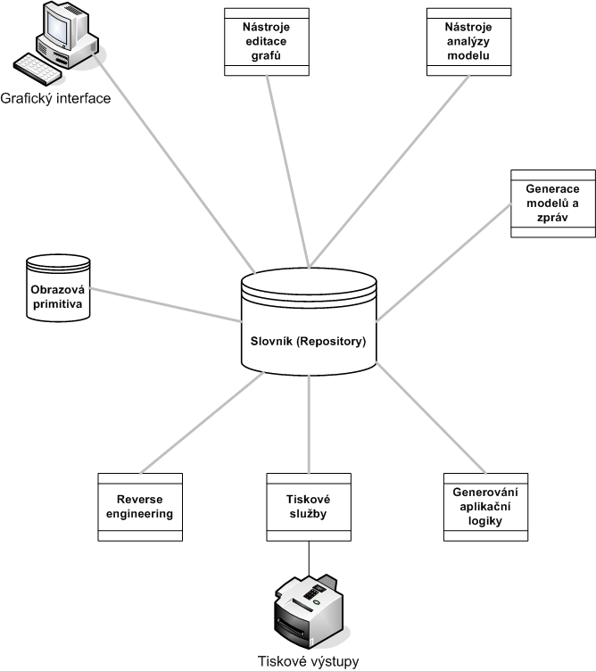
Základní komponenty CASE nástroje

Slide 8
Typy a vlastnosti CASE
Přístup k vývoji: 3 Typy CASE
  UPPER – používá se pro analýzu
  MIDDLE – zajišťuje návrh systému
  LOWER – používá se pro implementaci
Očekávané vlastnosti dobrého CASE (závisí od naší strategie nasazení)
  Podporuje integraci s dalšími nástroji potřebnými pro projekt?
  Splňuje nástroj naše požadavky na metodiku zavádění (některé podporují i více metodik)
  Jakou notaci nástroj podporuje
  Je nástroj modulární?
  Na jaké platformě je založena Repository (úložiště dat daného CASE)
  Možnost verzí, otevřenost modifikacím

Slide 9
Vlastnosti dobrých CASE II
vlastnosti dobrého CASE II
  Podporuje kontrolu konzistence a dodržování metodiky (nejen syntaxe)?
  Komfort ovládání
  Dokumentace
  Generuje nástroj datový model a pro které databáze?
  Generuje nástroj kód aplikační logiky a pro který jazyk?
  Reverse engineering?
    R.e. je možnost zahrnout do analýzy či návrhu zdrojový kód (např. SQL script). Proces r.e. jej transformuje od objektů a diagramů, které lze využít pro úsporu času.

Slide 10
Některé současné nástroje CASE I.
SELECT (Architect, Enterprise) – Select Solution Factory
  U nás distribuuje LBMS.cz
  Modelování v rámci celého životního cyklu
  Podporuje notaci UML
  Převod do relačního datového modelu
  Databáze SQL, Oracle, Borland Interbase, DB2, Sybase
  Jazyky Java, C#, C++, Visual Basic
  Reverse Engineering
  Document generator
Současná verze : 7.1

Slide 11
Select podporuje
Statickou hierarchii firemních procesů
Detailní modelování procesů, workflow
Use case diagramy - požadavky na funkčnost
Diagramy tříd
Stavové a sekvenční diagramy
Datové modely databází
Diagramy interakce mezi uživatelem a procesy

Slide 12
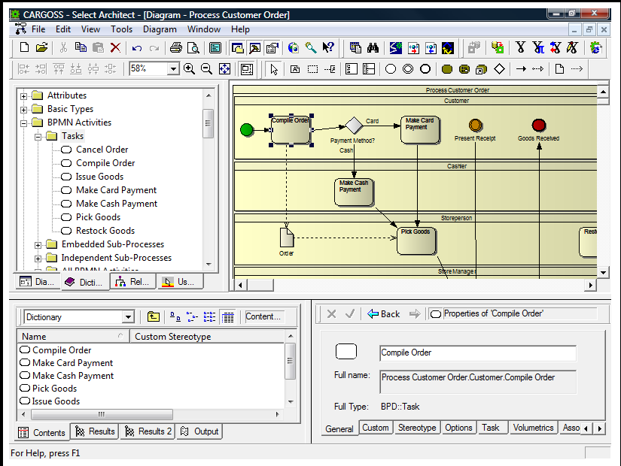
Select architect ukázka

Slide 13
Některé současné nástroje CASE II.
Rational Rose
  Tvůrce Rational Software Corp. Dnes patří IBM
  Modelování v rámci celého životního cyklu
  Podporuje notaci UML (firma stála u zrodu UML) a workflow RUP (Rational unified process), Dále např.OMT (object modelling technique – předchůdce UML), automatický převod do C++,VB, Javy
  Podpora ERD, Převod do relačního datového modelu
  Databáze SQL, Oracle, DB2, Sybase
  Reverse Engineering z C++, databáze jen DB2, SQL Server, Oracle
  Rose Web Publish pro dokumentaci

Slide 14
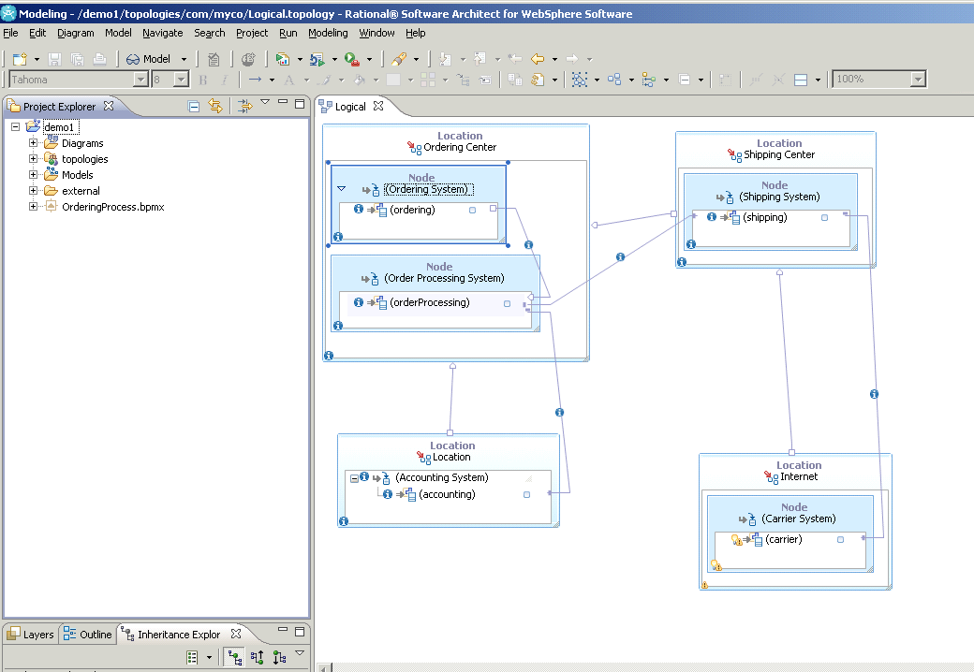
Rational Rose demo

Slide 15
Některé současné nástroje CASE III.
Oracle Designer
  tvůrce Oracle (Oracle Internet Developer Suite 10g rel. 2)
  Strukturovaný návrh IS s cílem rychlého vývoje aplikace
  Založen na klasickém strukturovaném modelu (ERD, DFD, procesní model)
  Podpora ERD, Převod do relačního datového modelu
  Databáze Oracle, přes ODBC též MS Access, SQL Server, DB2, Sybase
  Má části:
    Modelování
    Design a generování (databáze, aplikace: forms, reports, WEB)
    Utility (správa repository, správa závislostí, maticové diagramy entit a funkcí, tabulky)
    Reporty o repository

Slide 16
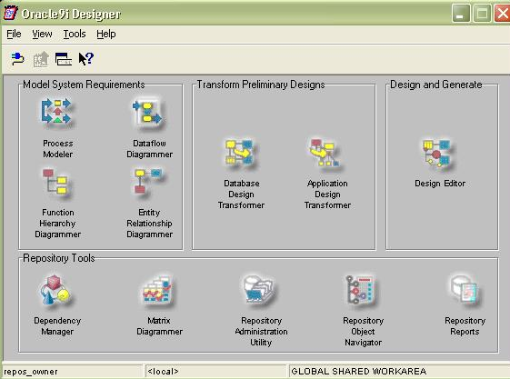
Ukázka pracovní plochy

Slide 17
Některé současné nástroje CASE IV.
Power designer
  Tvůrce Sybase Inc.
  Podporuje objektové i strukturované modelování nabízí řadu modelů, nemá však ucelenou metodu tvorby IS
  4 typy modelů: konceptuální CDM, fyzický PDM, objektový OOM, procesní BPM.
  Převody mezi jednotlivými modely objektového a strukturovaného modelování
  Databáze SQL, AS400, Informix, Interbase, Access, MySQL, Postgre(Linux!)Oracle, Sybase, Paradox, dBase
  Reverse Engineering z objektového jazyka nebo databáze nižší pružnosti
  Možnost importu z Rational Rose
  Document generator nižší kvality

Slide 18
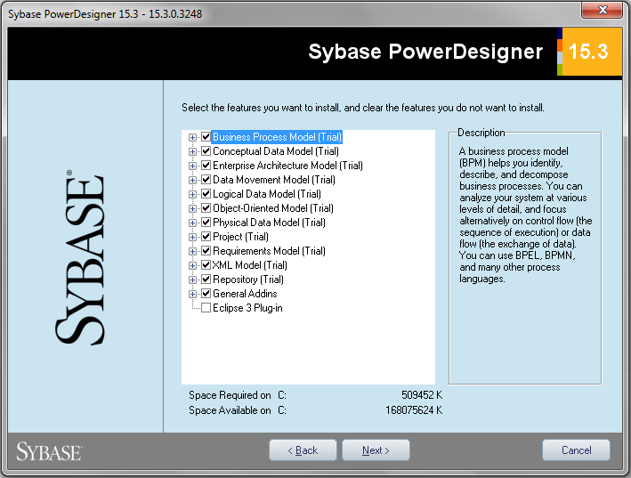
Základní funkce PD

Slide 19
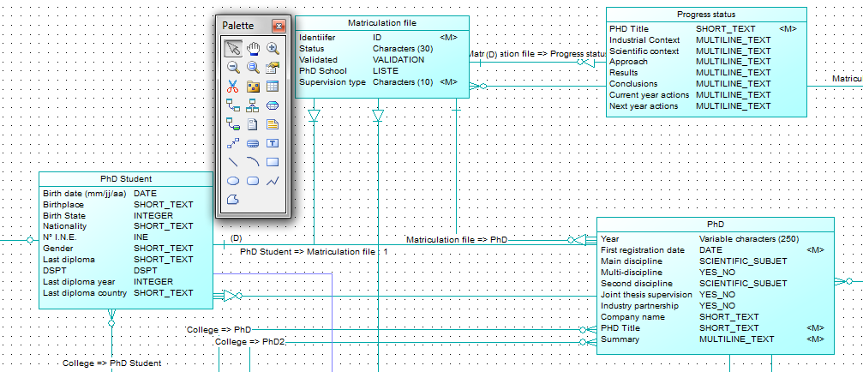
PD – výřez konceptuálních schématu

Slide 20
Některé současné nástroje CASE V.
Case Studio
  Tvůrce Case Studio.com nyní patří firmě QUEST
  Nyní Load data modeller
  Modelování v rámci celého životního cyklu
  Podporuje objektově orientovaný návrh má ale DFD
  Podpora ERD
  Databáze hlavně SQL, Oracle, Informix, Interbase, Paradox, MySQL
  Reverse Engineering z podporovaných databází omezeně
  Podpora dokumentace
  Relativně malý systém s velkými možnostmi a dobrou podporou

Slide 21
IDE
Integrated development environment
Soubor nástrojů pro vývoj programů
  Editor zdrojového kódu
  Kompilátor nebo interpreter
  Nástroj pro kompilace, testování, dokumentace
  Nástroje zavedení do provozu
Typické IDE se orientují na jeden programovací jazyk
Vícejazyčné: Eclipse, NetBeans, MS Visual Studio

Slide 22
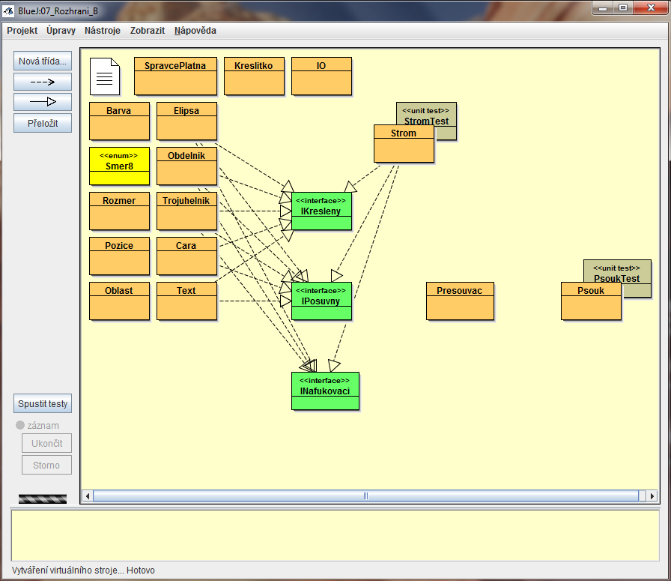
BlueJ

Slide 23
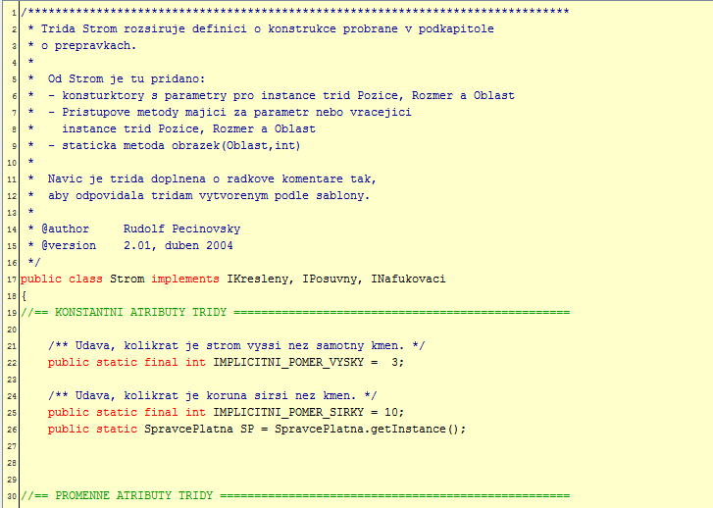
BlueJ – generuje přímo Java kód

Slide 24
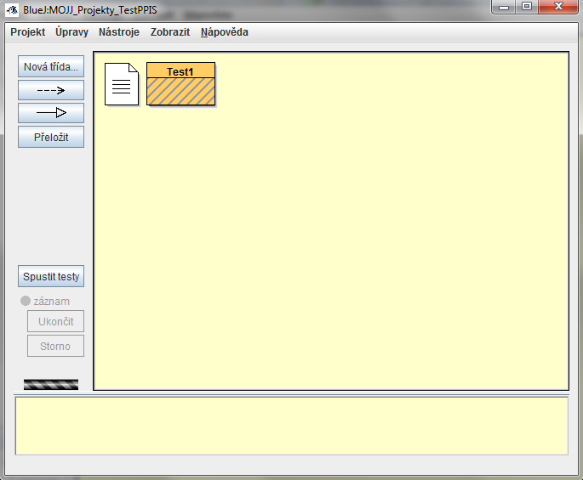
Nová třída – nový kód

Slide 25
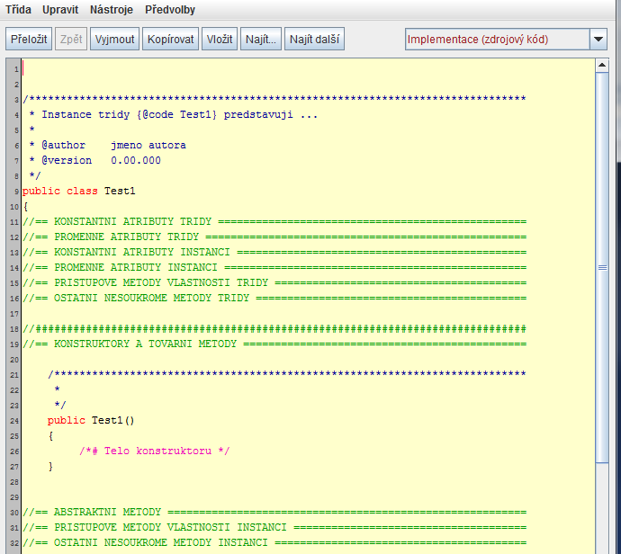

Slide 26
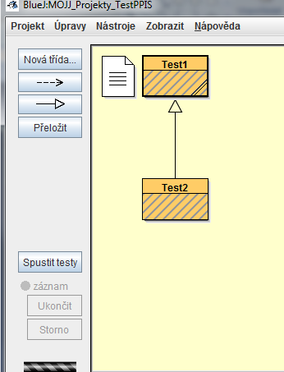
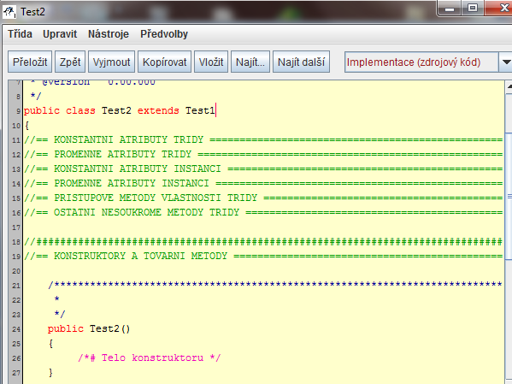

Slide 27
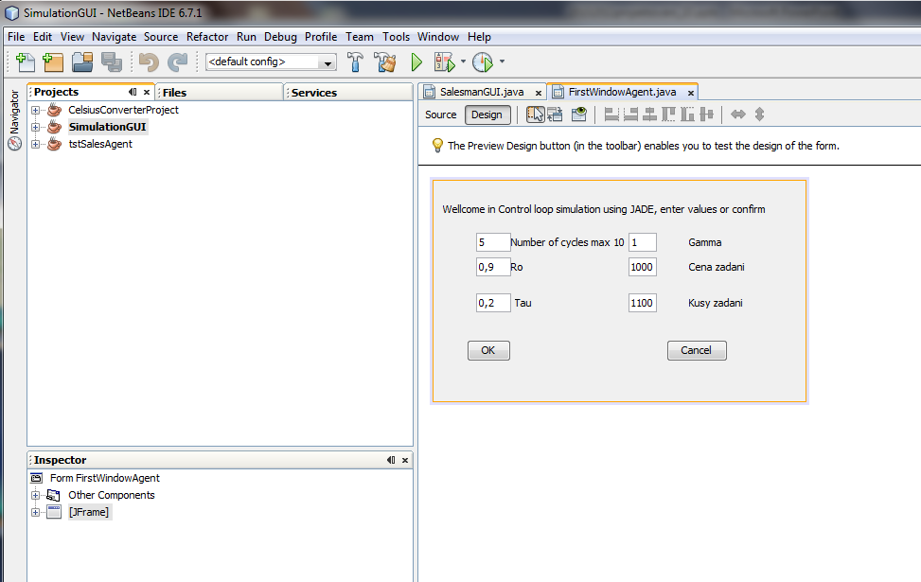
NetBeans (dnes již Oracle)

Slide 28
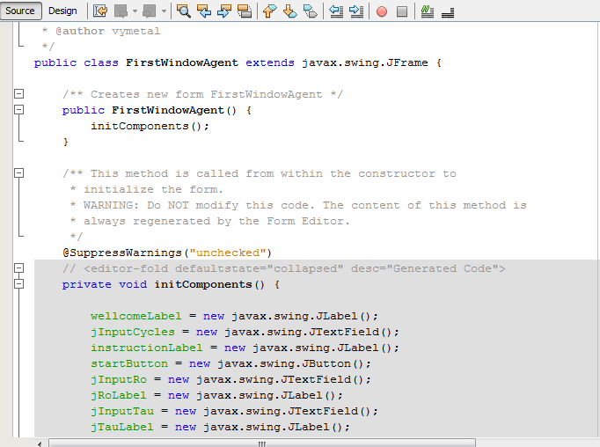

Slide 29
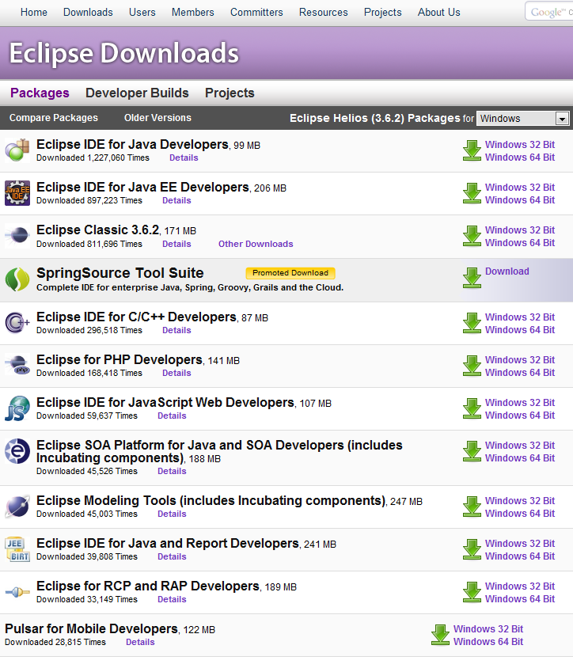
Eclipse – rozsáhlý open source IDE

Slide 30
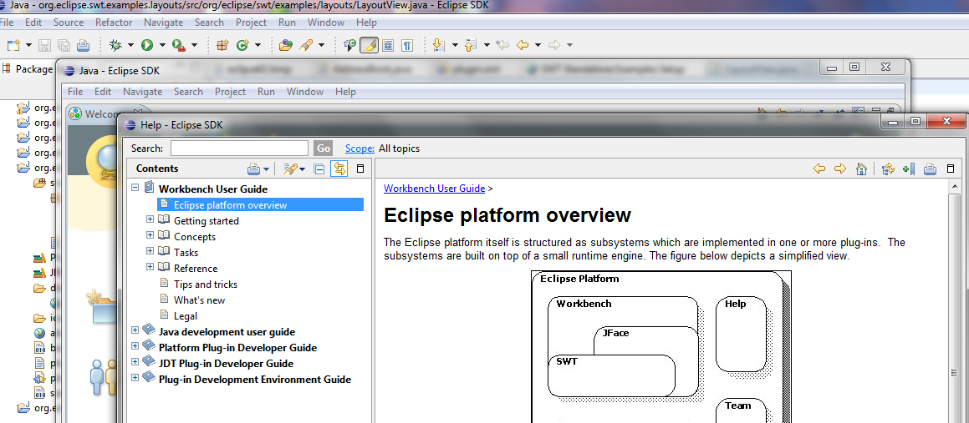
Eclipse first steps

Slide 31
.net framework
Rozsáhlý soubor nástrojů podporujících vývoj v prostředí Windows
Základ: knihovna – Base Class Library
  Možnost připojení zdrojových kódů v různých jazycích
  User interface, data access, DB connectivity, tvorba webových aplikací
Nejznámější IDE .net je
  MS Visual Studio

Slide 32
Zdroje
Důležité linky k nástrojům CASE
  Case studio
    http://www.casestudio.com/csy/default.aspx
  Oracle designer
    http://www.oracle.com/technology/products/designer/index.html
  Power Designer
    http://www.sybase.cz/buxus/generate_page.php?page_id=110&view=1
  Rational Rose
    http://www.cs.vsb.cz/jezek/vyuka/rational_rose.html
  Select SE
    http://www.lbms.cz/Nastroje/Select-Architect/index.html
  XTG Data Modeller
    http://www.xtg.cz/xtgdm.php3
http://www.oracle.com/technology/obe/start/ds.html
http://www.sybase.com/products/modelingmetadata/powerdesigner
http://www-306.ibm.com/software/awdtools/developer/rose/index.html
http://objekty.vse.cz/Main/HomePage

Slide 33
Elektronická výměna dat
Výměna strukturovaných zpráv mezi počítačovými aplikacemi
Předem dohodnuté standardy obsahu a formy
Způsob přenosu
  Pomocí protokolu Internetu
  Uvnitř privátních sítí
Standardy EDI přes Internet se stále ještě vyvíjejí
Hlavní sady EDI Standardů
  UN / EDIFACT – doporučení OSN, převažuje všude kromě Severní Ameriky
  ANSI ASC X12 – USA
  Definují zejména povinné části dokumentu, volitelné části dokumentu, typy zpráv
Překladový software EDI – realizuje rozhraní mezi ERP systémem a použitým standardem, překladový mechanizmus není součástí standardu

Slide 34
Historie EDI
Praktikuje se od roku 1980
Různé typy průmyslu - vývoj různých odvětvových standardů např. pro automobilový průmysl existuje standard ODETTE
Rozvoj Internetu – EDI i nadále trvá
2002 – RFC pro přenos EDI zpráv pomocí e-Mailu
2005 –příprava pro http a FTP protokoly
ebXML – pokus zavést EDI pomocí internetových technologí a XML

Slide 35
Komponenty EDI
Software – aplikační software podporující EDI, EDI konvertory, Software pro řízení komunikace
Komunikační Hardware
Služby ( služby operátorů WAN – přidané služby VAN – Value added Networks)
Definice příchozích a odchozích dokumentů
  Řídí se směrem dokumentu k systému nikoli směrem toku zboží

Slide 36
Důvody zavedení EDI
Náhrada papírových dokladů
  Snížení nákladů na administrativu
  Snížení chyb
  Zvýšení rychlosti přenosu dat mezi partnery
Integrace v rámci SCM
  Snížení skladových zásob
  Zlepšení toků peněz
  Vyšší produktivita práce
Změna obchodní koncepce firmy
  Je zpravidla prosazována silnějším partnerem
  Vyvolané změny však zpravidla vedou ke zvýšení konkurenceschopnosti firmy

Slide 37
Statistické informace
95% firem z řebříčku Fortune 1000 (USA) používá EDI, z nichž jen 5% jsou menší a střední firmy
2% celosvětového obchodu je realizováno přes EDI
98% firem USA které nejsou ve Fortune 1000 nepoužívá EDI
Evropský trh EDI se pohybuje okolo nárůstu 20% ročně
Největší operátoři VAN mimo internet jsou General Electric Information Services, IBM, IT&T, British Telecom

Slide 38
Aktivní a pasivní prvek v EDI
Závisí z jakého podnětu se EDI zavádí
Aktivní firma: zavádí na základě vlastní úvahy
  Důvody : SCM, vnitrofiremní důvody, nová IT strategie
  Zpravidla velké organizace
  Zpravidla podporuje partnery při zavádění na jejich straně
Pasivní firma: zavádí na základě požadavku partnera (aktivní firmy)
  Zpravidla menší dodavatelské organizace
  Nemají dost prostředků a zkušeností pro zavedení
  Mají zpravidla problémy s jejich IS – náklady na změnu
  Většina organizací v ČR

Slide 39
Základní požadavky – charakteristiky EDI
Integrita
  Změna zprávy během přenosu bude odhalena
  Zpráva je vždy odeslána konkrétní osobou
  Zpráva přichází ve správném pořadí
Autentičnost
  Lze určit osobu, která zprávu odeslala
  Původ zprávy nelze odmítnout
  Příjem zprávy nelze odmítnout
Důvěrnost
  Zajištění obsahu před nepovolanými osobami
Právní přípustnost
  V ČR není dosud dán právní rámec

Slide 40
Zprávy
Výměna dat v EDI probíhá pomocí zpráv
  Obsahem definice standardu jsou:
    Základní prvky ( formáty položek)
    Číselníky
    Typové zprávy ( např. INVOIC – faktura, ORDERS – objednávka, PAYORD – platební příkaz atd.)
Zprávy se dále dělí na :
  Segmenty
    Složené datové prvky
      Datové prvky
Funkční skupiny – souhrn zpráv jednoho druhu
Výměna – obsahuje nejméně jednu zprávu a služební segmenty
Spojení – jedna nebo více výměn

Slide 41
Zprávy

Slide 42
Praktické příklady EDI
Dodávky papíru pro kopírovací stroje firmou Europapier s okamžitou fakturací
  Likvidace účetních problémů s dodatečnými náklady na transport
Overnight transport náhradních dílů z celoevropského skladu ND
  Elektronická objednávka, elektronická faktura
SCM v oblasti strojů materiálů a příslušenství
  Elektronická objednávka,
  Dokument Estimated time of Delivery
  Elektronický dodací list a faktura
  Odstranění účetních problému na konci měsíce
Bankovní operace
Informace o platební morálce zákazníků

Slide 43
Co znamená EDI pro koncepci firmy
Jde o typickou organizační změnu, které se netýká jen IT
Vyžaduje např.:
  Změnu evidence zásob
  Zavedení mobilních prostředků do skladů (Čárový kód, RFID,PDA ..)
  Změnu organizace workflow pro oběh zboží ve firmě
  Úpravy v evidenci zákazníků
  Změny v účtárně
  Změnu objednávkové agendy
  Změny smluv a SLA se zákazníky
  Úpravy platebních podmínek ( doba splatnosti , skonto …)

Slide 44
Co znamená EDI pro IS
Harmonizaci kmenového souboru zboží s dodavateli, partnery, zákazníky, mateřskou společností
Harmonizaci kmenového souboru zákazníků s bankou a dalšími partnery, s vnitropodnikovými útvary
Řešení problému náhrad a nových čísel zboží
Harmonizaci jednotek množství s partnery
Úpravy IS na straně přípravy EDI dokumentů
Úpravy IS na straně příjmu EDI dokumentů
Úpravy IS související s organizačními změnami a změnami workflow vyvolanými EDI
Zvýšení bezpečnosti vnitrofiremní sítě i WAN
Podpora kontroly komunikace s partnery a ošetření chyb
Nový hardware pro realizaci spojení

Slide 45
Nabídka služeb EDI v ČR
Příklady :
  EPS ČSOB
  EPS Komerční banky
  BILLA, Julius Meinl, MAKRO,…
  Škoda auto na bázi ODETTE
  Europapier
  CZ Mail X.400

Slide 46
Nejvíce používané typy zpráv (EDIFACT)
APERAK
  Application error and acknowledgement message
COMDIS
  Obchodní námitka
CONTRL
  Potvrzení po přijetí zprávy, syntaktická kontrola
DESADV
  Avízo o odeslání zboží
IFTMAN
  Avízo příchodu zásilky
INVOIC
  Faktura
INVRTP
  Přehled zásob
ORDERS
  Objednávka
PRICAT
  Katalog zboží a ceník
RECADV
  Potzvrzení příjmu zboží
REMADV
  Avízo o platbě

Slide 47
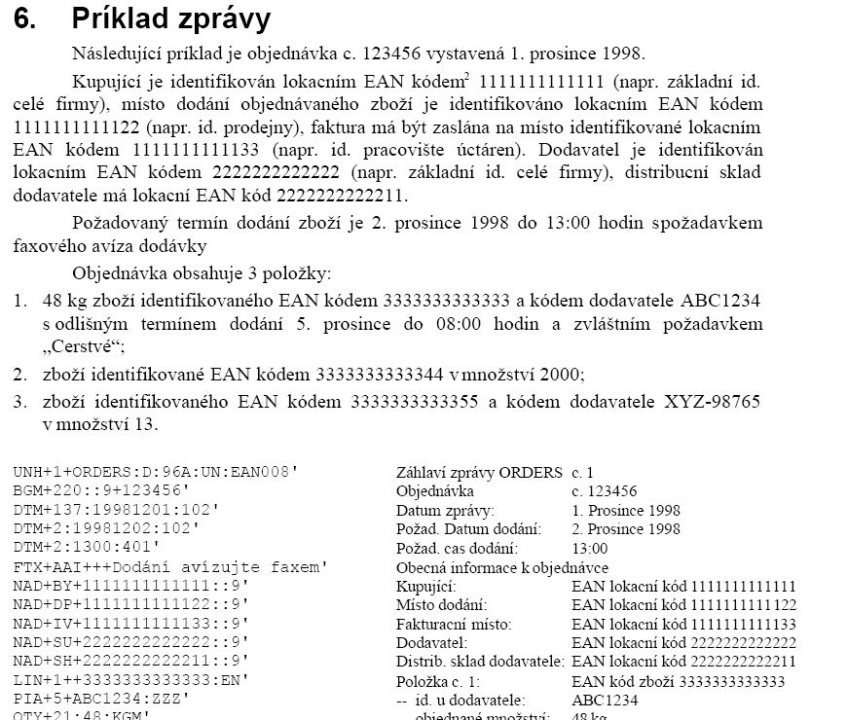
Příklad části zprávy EDIFACT
Pramen: EDITEL.cz

Slide 48
WebEDI,eb XML
WEB EDI (WEB-LITE)
  Toto označení bývá používáno pro portály, na kterých dodavatelé přijímají zprávy od svých odběratelů resp. Pro ně vyřizují doklady
  Používá se tam , kde není velká frekvence dokladů
  Zpravidla nepřináší žádné zásadní výhody dodavatelům
ebXML
  Principiálně nová architektura založená na Web Services
  Standard podporovaný OSN a OASIS (Organization for the Advancement of Structured Information Standards)
  Rámec pro globální elektronický obchod založený na XML zprávách
  Počátek v roce 1999

Slide 49
ebXML II
Standard ISO 15000
  Collaboratice Partner Proflile Agreement
  Messaging Service Specification
  Registry Information Model
  Registry Services Specification
  Core Components Technical Specification
Současný rozvoj jde ve směrech:
  Messaging – B2B, Service oriented Architecture
  Business Process &Collaboration – Web services a SOA
  Collaboration Protocol Profile – další rozvoj a zjednodušení šablon
  Registry a Repository- nové typy obchodních spojení, použití WSDL

Slide 50
Vize ebXML
Vytvoření globálního elektronického trhu, kde společnosti jakékoli velikosti a kdekoli mohou:
  Elektronicky najít jedna druhou
  Obchodovat
    S použitím XML zpráv
    S využitím standardních obchodních procedur
    Používat jasnou obchodní sémantiku
    Dodržovat standardní nebo vzájemně dohodnuté protokoly obchodování
    Používat předem připravené obchodní aplikace
Notes:
Notes:
Trading Partner Agreements - in ebXML we are interested in Collaboration Protocol Agreements

Slide 51
Spolupráce B2B
Spolupráce B2B vyžaduje více než pouhé využívání XML
Do hry vstupují
  Sémantika obchodních vztahů
  Vyjednávání o podmínkách dodávek a plateb
  Spolupráce aplikací a jejich propojení
  Důvěrnost a bezpečnost
  Spolehlivost
ebXML definuje konkrétní specifikace umožňující dynamické procesy B2B

Slide 52
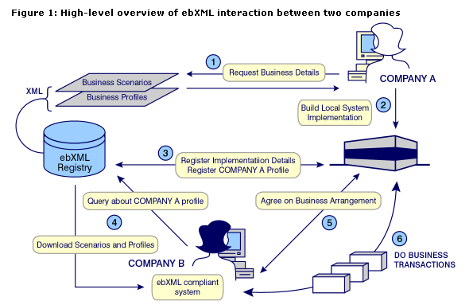
ebXML Základní schema interakce
Pramen: David Mertz, Gnosis Software Inc.

Slide 53
Děkuji za pozornost.
Otázky?

